Slide 1

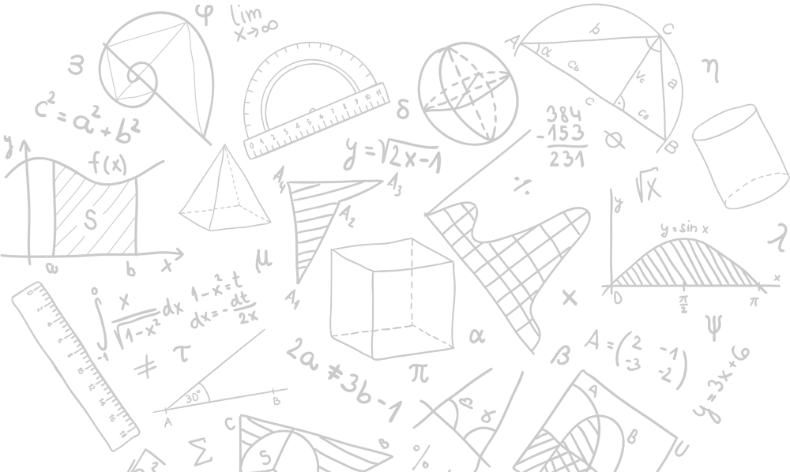
Радианная мера угла
Угол поворота
Шабанова Мария Павловна
учитель математики
МАОУ «Гимназия «Новоскул»
г. Великий Новгород

Slide 2
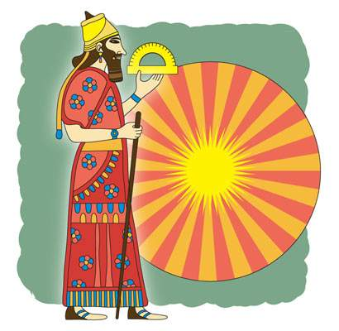
Угол – геометрическая фигура, состоящая из двух лучей, выходящих из одной точки
α

Slide 3
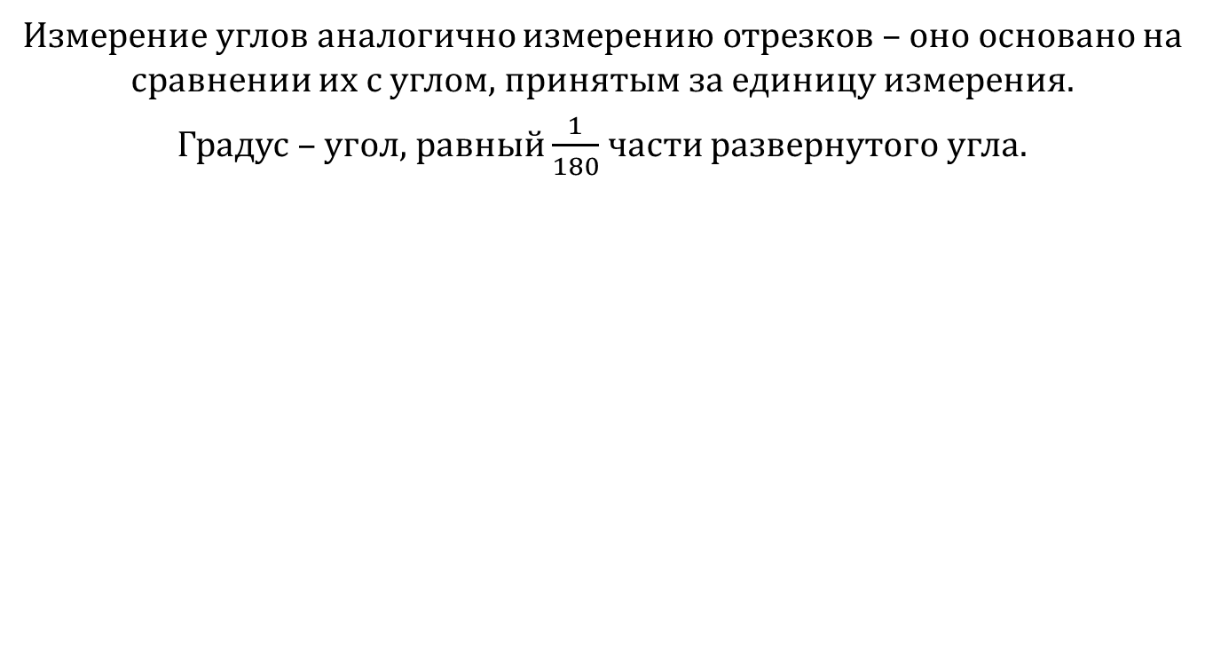
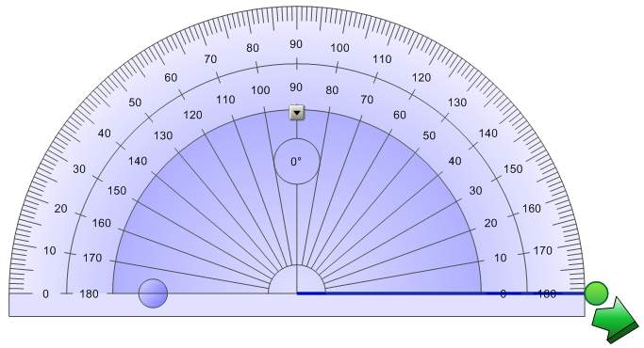
Измерение углов

Slide 4
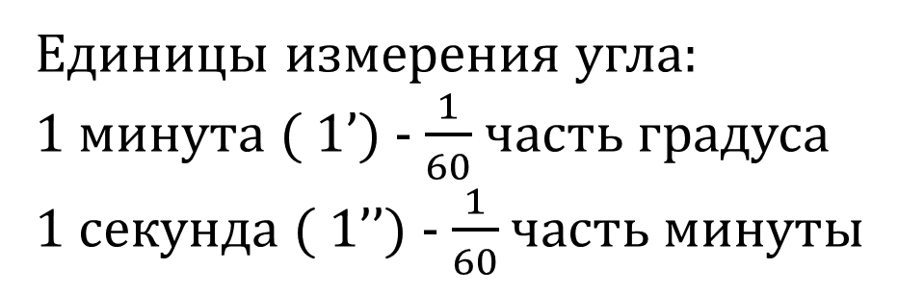
Единицы измерения угла:
1 минута ( 1’) - $\frac{1}{60}$ часть градуса
1 секунда ( 1’’) - $\frac{1}{60}$ часть минуты

Slide 5
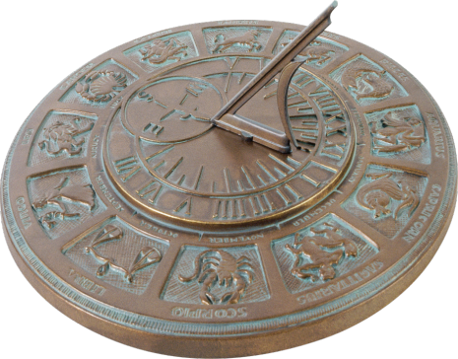
Вавилоняне считали, что за каждые сутки солнце делало один «шаг», поэтому разделили окружность на 360 равных частей, каждую из которых называют градусом (от лат. gradus — шаг, ступень).
Notes:
Знаете ли вы, почему в окружности 360 градусов, а не 180 или, скажем, не 300? Откуда пошла традиция делить окружность на равные части и почему было выбрано именно такое их число? Оказывается, этому делению мы обязаны вавилонянам. Согласно их календарю, продолжительность года составляла 360 дней — именно столько раз, по наблюдениям древних астрономов, солнечный диск укладывался на годичном пути светила.

Slide 6
Развитие тригонометрии вызвало необходимость в 19 веке введения новой меры измерения углов- радианной.

Slide 7

Измерение углов
1 радиан (от латинского radius - спица колеса) - центральный угол, длина дуги которого равна радиусу окружности

Slide 8
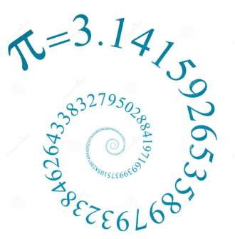
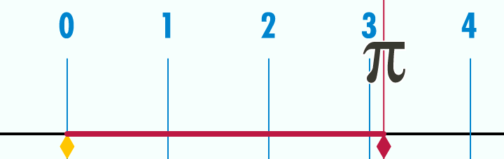
Число Пи – математическая константа, которая выражает отношение длины окружности к её диаметру

Slide 9
180°
Радианы
=
Единицы измерения углов
π радиан
Градусы
Notes:
Задание: из предложенных слов составить кластер

Slide 10
Перевод из градусной меры в радианную
π радиан=180°
π
180
⇓

Slide 11
Перевод из градусной меры в радианную
π радиан=180°
π
180
⇓

Slide 12
Примеры:
π
π радиан=180°
π
π
180
180
180

Slide 13
Примеры:
1.
2.
3.

Slide 14
Переведите в радианную меру углы:
45°
180°
240°
10°
270°
150°
2π
330°
36°
360°

Slide 15
Перевод из радианной меры в градусную
π радиан=180°
⇓
1 радиан =
1º =

Slide 16
Примеры:
1.
2.
3.

Slide 17
Переведите в градусную меру углы:

Slide 18
Переведите в градусную меру углы:

Slide 19
Перевод из градусной меры в радианную:
Перевод из радианной меры в градусную:

Slide 20
Единичная окружность
Окружность с центром в начале системы координат Oxy и радиусом, равным единице, называется единичной, а ограниченный ей круг – тригонометрическим.
Отрицательное направление поворота:
по часовой стрелке.
Положительное направление поворота:
против часовой стрелки.
Точку пересечения окружности с положительной частью оси Ох принимают за начало отсчета
y
+
–
O
x
Notes:
.

Slide 21
Определите где на единичной окружности расположены углы:
30°
0°
90°
45°
150°
135°
330°
180°
y
270°
у
-135°
120°
-30°
360°
-45°
-120°
-150°
-60°
90°
-210°
60°
240°
405°
120°
60 °
45°
135°
405°
150°
-210°
30°
180°
0°
O
x
360°
Х
- 150°
330°
- 30°
- 135°
240°
- 45°
- 120°
- 60°
270°

Slide 22
Расположите на единичной окружности углы:
у
x

Slide 23
Единичная окружность
y
II
I
четверть
четверть
90 ° < α < 180 °
0° < α < 90°
x
O
180° < α < 270°
270° < α < 360°
III
IV
четверть
четверть
Notes:
Задание: задать с помощью двойных неравенств в градусах и радианах координатные четверти

Slide 24
Определите, в какой четверти расположены углы:
y
α = 25°
β =
II
I
четверть
четверть
γ = 220°
O
x
ϕ =
III
четверть
III
четверть
Notes:
.

Slide 25
Самостоятельная работа
I вариант
II вариант
1. Переведите в радианную меру углы, определите в какой четверти они расположены:
1) 320°
1) 60°
2) 105°
2) 145°
3) 40°
3) 240°
2. Переведите в градусную меру углы, определите в какой четверти они расположены:
1)
1)
2)
2)

Slide 26
Ответы
I вариант
II вариант
1.
1)
1)
2)
2)
3)
3)
2.
1) 72° I ч.
1) 405° I ч.
2) 480° II ч.
2) 150° II ч.

Slide 27
Использованные источники
1. Бескин Н. М. Задачник-практикум по тригонометрии - 3-е издание. - М: Просвещение, 1966. – 176 с.
2. Гельфанд И.М., Львовский С.М., Тоом А.Л. Тригонометрия. М.: 2003. – 200 с.
3. Карпушина Н. По следам вавилонян. http://www.nkj.ru/archive/articles/22597/
4. Фасмер М. Этимологический словарь русского языка: В 4-х т.: Пер. с нем. :Russisches etymologisches Wörterbuch / Перевод и дополнения О. Н. Трубачёва. – 4-е изд., стереотип. – М.: Астрель – АСТ, 2004. – Т. 1. – 588 с.
5. Изображение житель древнего Вавилона http://www.nkj.ru/upload/iblock/0f5/0f5ff636d7eaf9c51689370f5a52a437.jpg
6. Изображение солнечные часы
http://new.lenagold.ru/wp-content/uploads/solnchas013.jpg
7. Изображение транспортир http://onlinehelp.smarttech.com/da/windows/help/notebook/10_0_0/Images/Protractor2.png
8. Изображение фон математика https://avatanplus.com/files/resources/original/5735cb59b8df9154aa22569d.jpg
9. Изображение угол в один радиан
https://4.bp.blogspot.com/-c3RcbMWyMYY/VmLTo3uGJNI/AAAAAAAAA3k/dCa37oZIq5Q/s200/circle_radians.gif

Slide 28
Использованные источники
10. Изображение число π
http://cdn.fishki.net/upload/post/201502/04/1414683/e05496d9291dd79f0248ebb90c671a6e.gif
11. Изображение число π
https://thumbs.dreamstime.com/x/pi-6987894.jpg
12. Изображение школьная доска.
http://img-fotki.yandex.ru/get/6605/47407354.6e4/0_e9849_2279e745_orig.png

